Slide 1
Finanza Innovativa per la
Crescita Strategica dell’Impresa
Private Capital Investing: Private Debt e Minibond
10 maggio 2024
Università di Macerata – Dipartimento di Diritto e Economia
Finanza e Mercati
Notes:
on

Slide 2
Private Debt
FINANZIAMENTI M/T: Con la riforma del 2012 introdotta dal ‘Decreto Sviluppo’ è stata legittimata la possibilità di erogare finanziamenti anche da parte di soggetti diversi dagli Istituti bancari dando in seguito il via al cosiddetto «direct lending» con cui gli operatori (fondi) di private debt erogano finanziamenti superiori a 18 mesi e fino a 5 anni (medio termine) oppure oltre i 5 anni (lungo termine).

Slide 3
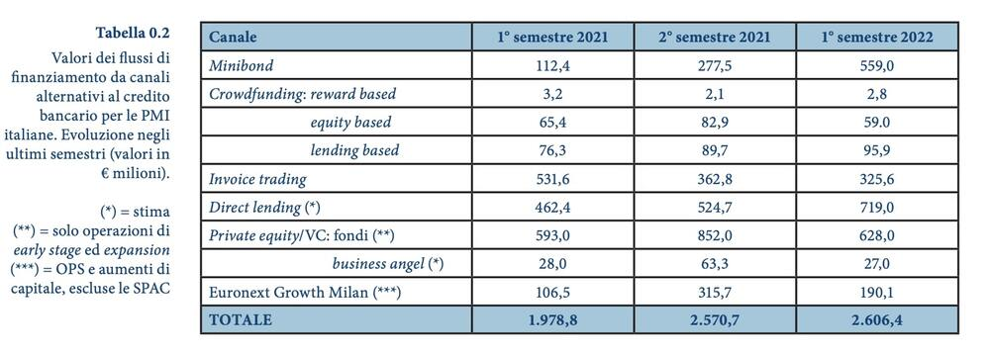
UNIMC – Finanza Innovativa per la Crescita Strategica e Sostenibile dell’Impresa
Fonte: School of Management Politecnico di Milano – Alt-Finance Day

Slide 4
Il Private Debt
I Decreti Crescita del 2012 e Destinazione Italia del 2013 ha previsto la possibilità da parte delle aziende di finanziarsi al di fuori del settore bancario per le necessità finanziarie di medio lungo termine (sia per esigenze di crescita per linee interne che per linee esterne).
In Italia il Private Debt comprende:
Il Private Debt (in senso stretto): il finanziamento da parte di fondi di debito (Private Debt Investor) di operazioni in cui l’azionista è un fondo di private equity (es. nelle operazioni di LBO);
Il Direct Lending: il finanziamento da parte di fondi di debito di aziende di piccole e medie dimensioni.
Questa specifica tipologia di investitori presenta, rispetto al private equity, il vantaggio di essere meno invasiva per la governance aziendale (sebbene in queste operazioni vengono previsti comunque covenants, o impegni, finanziari rappresentati ad esempio dal mantenimento di determinati livelli di indici finanziari fissati preventivamente sulla base del business plan e controllati successivamente sulla base dei dati di bilancio della società.

Slide 5
Il Private Debt
Sul mercato italiano si è delineata una segmentazione per prodotto degli operatori tra fondi di private debt e fondi di minibond.
I fondi private debt strutturano un prodotto su misura delle esigenze della PMI (durata, garanzie, profilo di ammortamento, costo, eventale preenza di equity, effettuano attività di Due Diligence.
I fondi di minibond sottoscrivono generalmente un prodotto standardizzato (durata 3-5-7 anni), garanzie ridotte, amortizing o bullet. Effettuano non sempre attività di Due Diligence fanno a volte affidamento su società di rating esterno per la valutazione del merito creditizio ed utilizzano i fondi spesso per rifinanziare debito bancario.

Slide 6

Private Debt
La ricerca da parte degli Investitori di ritorni superiori a quelli offerti dai mercati pubblici (mercati azionari, obbligazionari e dei titoli di stato) sta favorendo negli ultimi anni la DIFFUSIONE DI STRUMENTI ALTERNATIVI A QUELLO BANCARIO QUALI IL PRIVATE DEBT. Tale crescita ha sperimentato una accelerazione dalla crescente normazione del mercato dei finanziamenti bancari verificatasi successivamente alla crisi finanziaria del 2008.
Il ricorso al Private Debt rappresenta pertanto per le PMI un valido strumento di supporto dei programmi di crescita oltre che per linee interne anche mediante acquisizioni. Condizione essenziale per il successo nel ricorso al Private Debt è riuscire a conciliare le esigenze finanziarie dell’Impresa con le aspettative di rendimento ed il profilo di rischio degli Investitori che a loro volta riflettono la struttura e l’andamento dei mercati finanziari.

Slide 7
Private Debt
Il rapporto tra l’operatore di PRIVATE DEBT e l’IMPRESA, seppure meno invasivo dal punto di vista della gestione dell’impresa, fuoriesce dagli schemi del finanziamento bancario impersonale e consente al fondo di dialogare con l’azienda mettendo a servizio la propria esperienza professionale facilitando la crescita dell’impresa.
Pertanto il finanziamento erogato da un fondo di private debt non differisce molto dal finanziamento di matrice bancaria. Il rapporto tra il fondo e l’impresa consente però una maggiore personalizzazione del finanziamento soprattutto con riferimento a tassi applicati e scadenza dello strumento finanziario.

Slide 8
Private Debt
Gli indicatori chiave che un fondo di Private Debt prende in considerazione sono:
PFN/Ebitda: max 3-5. L’indicatore indica in quanti anni l’azienda teoricamente può rimborsare il proprio debito;
PFN/PN (Gearing ratio): max 1.5-3, Indica la propensione dell’azienda a finanziarsi mediante ricorso al debito rispetto all’ equity;
DSCR (Debt Service Cover Ratio) > 1.5. Indica il flusso di cassa disponibile per ripagare il debito sia in linea capitale che per interessi;
Ebitda / Oneri Finanziari (Interest cover ratio) > 2. Indica quante volte l’Ebitda copre gli interessi-

Slide 9
Private Debt
Gli attori del processo:
Advisor: è un consulente destinato ad affiancare l’impresa nella decisione strategica iniziale, nell’analisi del business plan e nella redazione dell’infomemo, nella definzione della struttura dell’operazione (importo, durata, rimborso, tasso..);
Arranger: si occupa della ricerca del fondo di debito o del collocamento di minibond individuando i potenziali investitori e fornisce il fine tuning rispetto ai rendimenti offerti dall’operazione;
Società di rating: soggetti terzi che emettono giudizi sulla solvibilità dellìemittente;
Banca agente: si occupa della gestione degli aspetti amministrativi. Gestione dei pagamenti, dematerializzazione dei titoli (se caso di minibond).

Slide 10
Private Debt
Le fasi per l’acquisizione delle risorse finanziarie possono essere riassunte:
ORIGINATION (fase di individuazione dell’opportunità);
SOTTOSCRIZIONE di una LETTERA DI RISERVATEZZA;
ANALISI PRELIMINARE DELL’OPERAZIONE (basata sull’analisi del business plan e dei flussi prospettici della società);
STRUTTURAZIONE DELL’OPERAZIONE FINANZIARIA (che deve tener conto della sostenibilità dell’operazione, dei bisogni della società finanziata e del profilo di rischio/rendimento dell’investitore);
FORMULAZIONE ED ACCETTAZIONE DEL TERM SHEET;
DUE DILIGENCE;
PREDISPOSIZIONE DELLA DOCUMENTAZIONE CONTRATTUALE E CLOSING

Slide 11
Private Debt
Struttura di un FINANCIAL LOAN erogato da Operatori di Private Debt
Concessione, scopo e durata del Finanziamento
Scopo
Durata
Erogazione del Finanziamento
Condizioni all’erogazione
Richiesta di Erogazione
Modalità di erogazione del Finanziamento
Rimborso
Rimborsi anticipati obbligatori integrali
Rimborso anticipato volontario
Importi oggetto di rimborso
Tasso d’interesse
Determinazione del tasso d’interesse
Margine
Calcolo e pagamento degli interessi
Modalità di calcolo degli interessi
Pagamento degli interessi
Interessi di mora
Decorso degli interessi di mora e risoluzione del Contratto
Obblighi del Beneficiario
Obblighi Positivi
Obblighi Negativi
Obblighi Informativi

Slide 12
Private Debt
I COVENANT: sono clausole contrattuali concordate tra il soggetto finanziatore e l’azienda prenditrice dei fondi. Esistono diverse tipologie di covenant.
I financial covenant che prevedono il rispetto di determinati indici di bilancio (PFN/Ebitda, PFN/PN, RO/OF, DSCR).
I negative covenant che prevedono divieti ed i positive covenant che prevedono obblighi. Tra i più noti:
Pari passu con il quale il dedito non può essere postergato rispetto ad altre passività contratte successivamente dal prenditore;
Negative Pledge, divieto di concedere garanzie reali o pegni su beni della società;
Distribuzione dividendi secondo i limiti concordati (in %)
Change of control, divieto al cambio di proprietà
Divieto di effettuare operazioni di finanza straordinaria senza il preventivo accordo dei creditori junior
Obblighi informativi, consegnata situazioni di periodo, bilancio annuale, comunicaz.

